Slide 2
Chapter 01
프로그래밍 언어와 파이썬

Slide 3
프로그래밍 언어의 이해
파이썬 소개
파이썬 개발 환경과 설치

Slide 4
프로그래밍 언어의 개념과 필요성에 대해 이해한다.
파이썬의 특징과 필요성에 대해 학습한다.
파이썬 인터프리터인 Miniconda와 코드 편집기인 비주얼 스튜디오 코드를 설치한다.
비주얼 스튜디오 코드와 파이썬 셸에서 간단한 코드를 작성해본다.

Slide 5
Chapter 01
프로그래밍 언어의 이해

Slide 6

1. 대코딩시대와 프로그래밍 언어
대(大)코딩시대: 사람들이 코딩을 배워 새로운 세상을 향해 나가고 있는 것
네카라쿠배
- 취업 준비생들이 가장 선호하는 IT 회사
- 네이버, 카카오, 라인, 쿠팡, 배달의민족을 함께 부르는 용어
- 코딩(프로그래밍)을 할 줄 안다면 한번쯤은 도전해볼 만한 기업

Slide 7
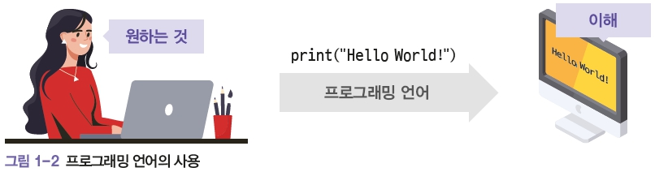
1. 대코딩시대와 프로그래밍 언어
프로그래밍(programming): 프로그래밍 언어를 사용하여 프로그램을 개발하는 것
프로그래밍 언어(programming language): 인간이 원하는 것을 컴퓨터로 실행시키기 위해 사용하는, 컴퓨터가 이해할 수 있는 언어
코드(code): 컴퓨터가 이해할 수 있는 언어
코딩(coding): 프로그래밍을 하는 행위, 코드를 작성하는 행위

Slide 8
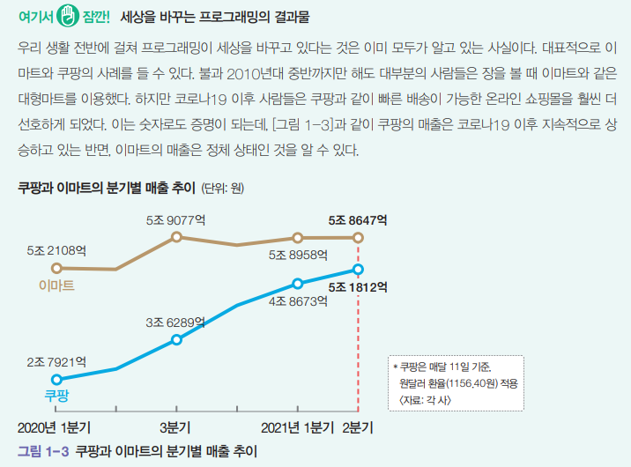
1. 대코딩시대와 프로그래밍 언어

Slide 9
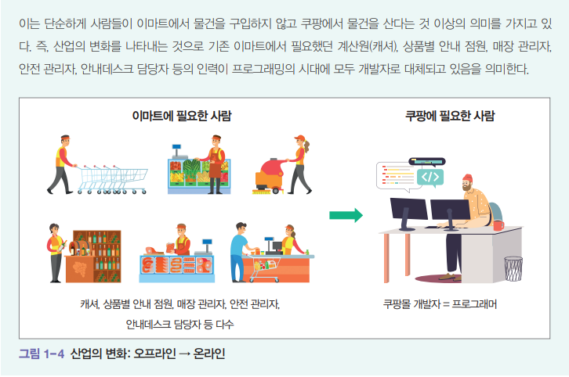
1. 대코딩시대와 프로그래밍 언어

Slide 10
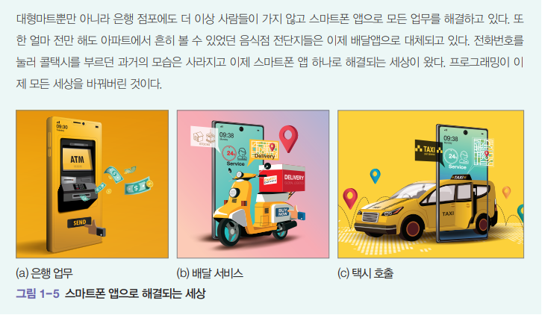
1. 대코딩시대와 프로그래밍 언어

Slide 11
2. 프로그래밍 언어를 배우는 이유
프로그래밍 언어를 배우는 이유
컴퓨터 프로그램의 기본 작동 원리를 이해하고, 삶에 맞게 사용하기 위함
이를 응용하여 각자의 삶을 좀 더 효율적으로 살기 위함
새로운 세계를 살기 위해 기초적으로 갖추어야 할 능력 중 하나이기 때문

Slide 12
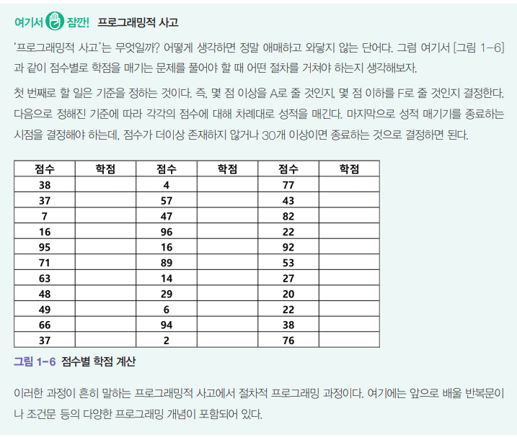
2. 프로그래밍 언어를 배우는 이유

Slide 13
Section 02
파이썬 소개

Slide 14
1. 파이썬의 등장
파이썬(python)
네덜란드의 개발자 귀도 반 로섬(Guido Van Rossum)이 개발한 언어
처음에는 C 언어 기반으로 개발되었으며 이후 다양한 기능이 추가됨.

Slide 15
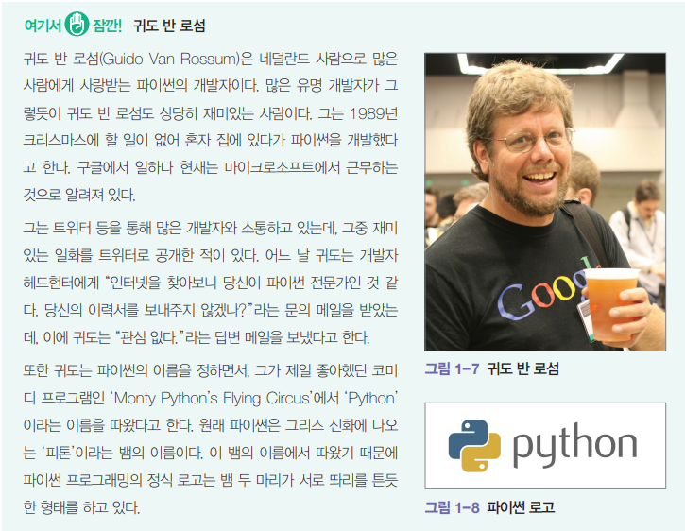
1. 파이썬의 등장

Slide 16
2. 파이썬의 특징
2.1 플랫폼 독립적인 언어
플랫폼(platform) - 흔히 말하는 운영체제(Operating System, OS)를 뜻함 - 윈도(Windows), 맥 OS(Mac OS), 리눅스(Linux) 등이 이에 속함
파이썬은 어떤 운영체제든 상관없이 사용할 수 있는 언어

Slide 17
2. 파이썬의 특징
2.2 인터프리터 언어 (interpreter language)
프로그래밍 언어의 소스코드가 컴퓨터에 의해 해석되는 과정
① 소스코드는 인터프리터 또는 컴파일러에 의해 해석 ② 이 해석된 결과가 운영체제에 맞춰 기계어로 변환 ③ 컴퓨터의 하드웨어인 메모리와 CPU에 저장되어 실행
소스코드 : 프로그래머가 작성한 프로그래밍 언어의 텍스트 파일
인터프리터: 소스코드 해석을 위해 사용되는 프로그램의 종류
인터프리터 언어: 컴파일러 언어와 달리 소스코드 자체가 바로 실행되는 특징이 있고 이로 인해 속도는 느리지만 매우 간편하게 사용 가능

Slide 18
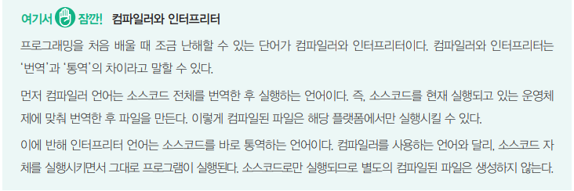
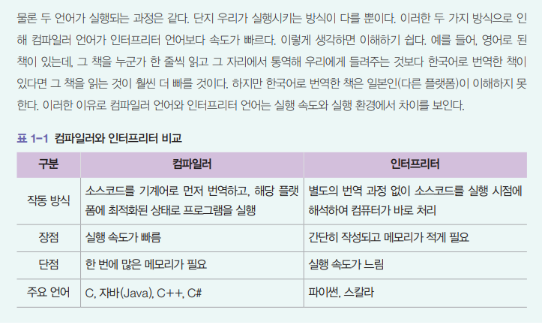
2. 파이썬의 특징

Slide 19
2. 파이썬의 특징
2.3 객체 지향 언어 (object oriented language)
절차적 프로그래밍 언어(procedure programming): 소스코드를 작성할 때 실행 순서대로 하나부터 열까지 프로그래밍 하는 것
객체 지향 언어
- 객체 지향 프로그래밍 환경에서 사용되는 프로그래밍 언어
- 해당 프로그램이 해결해야 할 문제의 구성요소를 요소별로 정의한 다음 각 요소의 기능(method, 메서드)과 정보(attribute, 속성)를 프로그래밍한 다음 요소들을 결합하는 방식으로 프로그램을 작성

Slide 20
2. 파이썬의 특징
2.4 동적 타이핑 언어 (dynamic typing language)
파이썬이 다른 언어와 가장 큰 차이를 보이는 특징: 프로그램의 실행 시점에서 각 프로그램 변수의 타입(type)을 결정
파이썬은 인터프리터 언어이므로 프로그램의 실행 시점에 변수들의 메모리 공간을 자유롭게 할당 받을 수 있음
이러한 특징으로 속도는 느리지만 자유롭게 메모리 공간을 할당 받고 사용하는 것이 가능해짐

Slide 21
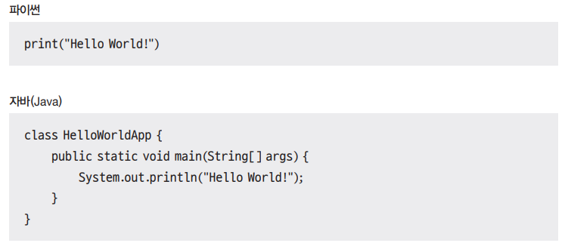
3. 파이썬을 배우는 이유
3.1 쉽고 간단한 프로그래밍 언어
파이썬의 문법은 인간 지향적이기 때문에 프로그래밍을 처음 배우는 사람도 코드를 쉽게 이해할 수 있음.
예) 화면에 ‘Hello World!’라는 텍스트를 출력하는 프로그램 작성

Slide 22
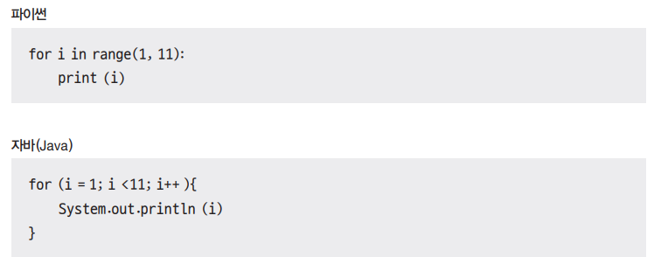
3. 파이썬을 배우는 이유
예) 화면에 1부터 10까지 출력하는 프로그램 코드 작성

Slide 23
3. 파이썬을 배우는 이유
3.2 다양한 라이브러리 제공
다양한 라이브러리를 제공하여 활용 범위가 넓으며 대표적인 인공지능 개발을 위한 언어로 인정받고 있음
파이썬이 많이 활용되는 이유: 언어 자체가 쉽고, 개발자들이 만들어 놓은 많은 모듈과 패키지를 쉽게 사용할 수 있기 때문
현재 파이썬 관련 라이브러리는 지속적으로 늘어나고 있고, 이러한 오픈소스의 결과물들이 파이썬 활용의 저변을 넓히고 있음

Slide 24
3. 파이썬을 배우는 이유
3.3 대중적인 프로그래밍 언어
파이썬은 현재 전 세계에서 가장 대중적으로 사용되는 프로그래밍 언어로 인정받고 있음
파이썬은 인공지능, 데이터 분석, 과학 계산 분야에서 활발히 사용
알파고, 아이슈타인의 중력파 증명 실험, 태양의 흑점 발견 실험 등에 사용
Stack Overflow의 조사 결과, 현재 가장 많은 질의응답을 받는 프로그래밍 언어는 파이썬으로 나타남.

Slide 25
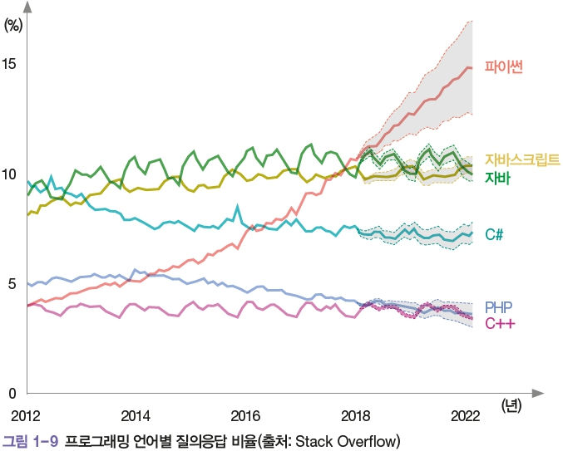
3. 파이썬을 배우는 이유

Slide 26
Section 03
파이썬 개발 환경과 설치

Slide 27
1. 파이썬 개발 환경 설정
프로그래밍 개발 환경: 프로그래밍할 수 있는 환경
프로그래밍 개발 (코딩) 환경 설정: 파이썬으로 프로그래밍을 하기 위해서는 파이썬 인터프리터와 코드 편집기 프로그램이 필요한데 이러한 개발 환경을 선택하는 것을 말함
파이썬 개발 환경 설정을 위한 고려 사항
① 운영체제 선정
② 파이썬 인터프리터 선정
③ 코드 편집기 선정

Slide 28
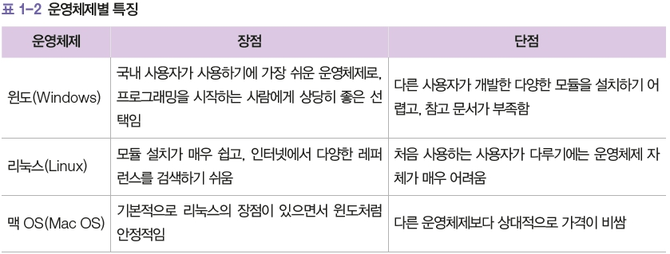
1. 파이썬 개발 환경 설정
1.1 운영체제 선정
국내 컴퓨터 사용자 대부분이 운영체제로 윈도를 사용하지만, 전 세계 프로그래머들은 대부분 유닉스를 기반으로 한 리눅스와 맥 OS를 프로그램 개발에 많이 활용

Slide 29
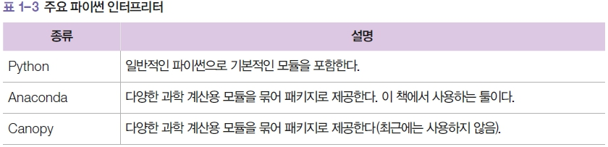
1. 파이썬 개발 환경 설정
1.2 파이썬 인터프리터 선정
파이썬 인터프리터는 파이썬으로 작성된 소스코드의 실행 프로그램으로 실행 버전과 배포판 중에서 선택
이 책에서는 Anaconda의 Miniconda 배포판 사용

Slide 30
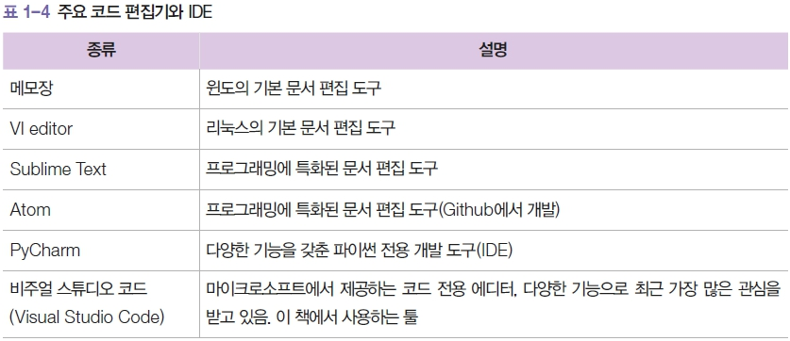
1. 파이썬 개발 환경 설정
1.3 코드 편집기 선정
코드 편집기: 텍스트 문서를 편집하는 프로그램
코드 편집기의 형태
① 텍스트 에디터: 단순히 문서를 편집할 때 사용
② 통합개발환경(IDE): 프로그램의 개발부터 배포까지 전 과정을 지원
- 이 책에서는 비주얼 스튜디오 코드를 코드 편집기로 사용

Slide 31
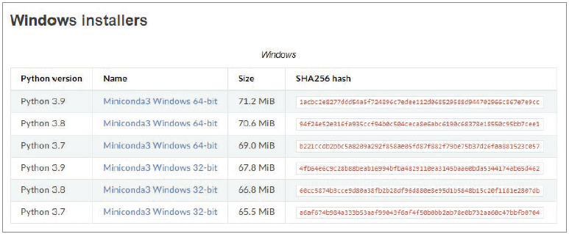
2. 파이썬 인터프리터의 설치: Miniconda
Miniconda 다운로드 페이지(https://conda.io/miniconda.html)에서 최신 버전의 윈도용 설치파일 다운로드

Slide 32
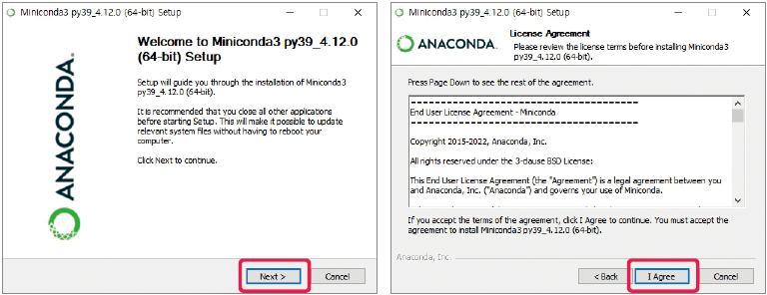
2. 파이썬 인터프리터의 설치: Miniconda
설치파일 실행 → [Next] 버튼을 클릭 → [I Agree] 버튼 클릭

Slide 33
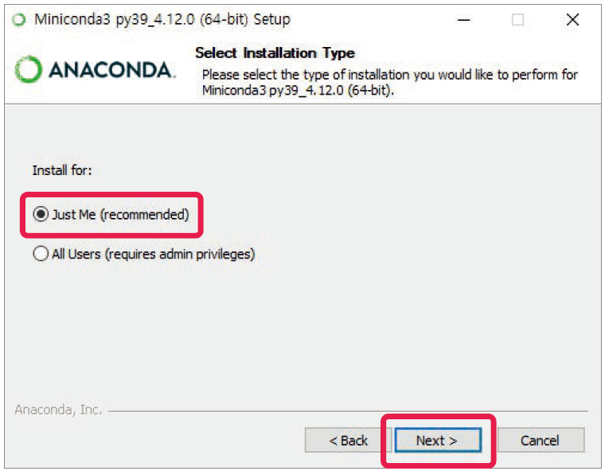
2. 파이썬 인터프리터의 설치: Miniconda
인스톨 타입 설정 창에서 ‘Just Me’ 선택 → [Next] 버튼 클릭

Slide 34
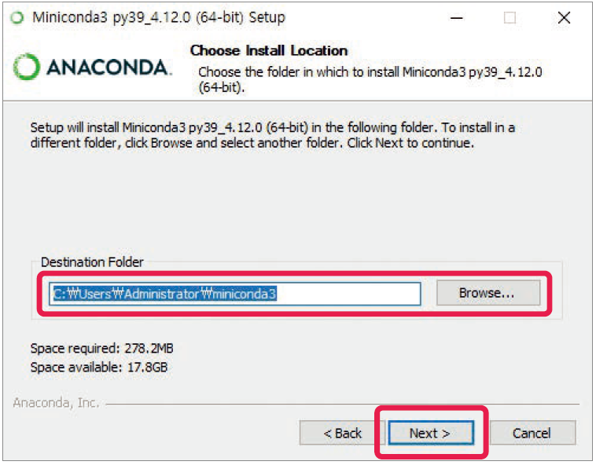
2. 파이썬 인터프리터의 설치: Miniconda
설치 경로 설정 창에서 [Browse] 버튼 클릭 → 적절한 경로 지정 → [Next] 버튼 클릭

Slide 35
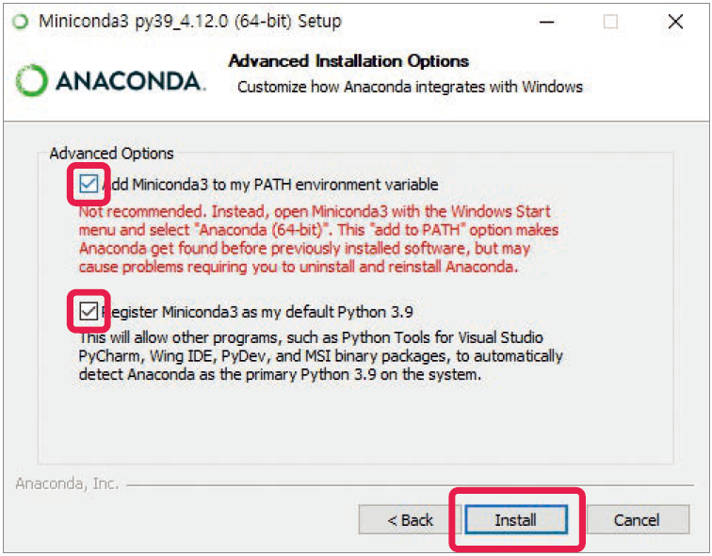
2. 파이썬 인터프리터의 설치: Miniconda
인스톨 옵션 설정 창에서 체크박스 모두 체크 → [Install] 버튼 클릭

Slide 36
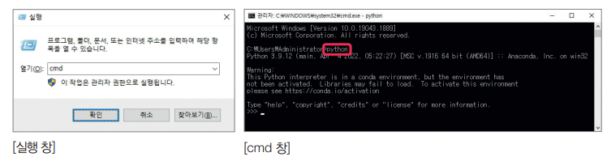
2. 파이썬 인터프리터의 설치: Miniconda
<윈도>+ <R> → 실행 창에서 ‘cmd’ 입력 → <Enter> → cmd 창이 열리면 ‘python’ 입력 → <Enter>를 눌러 파이썬이 작동하는지 확인

Slide 37
3. 파이썬 코드 편집기의 설치: 비주얼 스튜디오 코드
비주얼 스튜디오 코드(Visual Studio Code)
마이크로소프트에서 만든 에디터로 다양한 프로그래밍 언어의 편집기로 사용할 수 있도록 고안됨
무료이며 플러그 인으로 기능을 쉽게 확장할 수 있음
최근에는 프로그래밍 코드 편집기의 표준처럼 사용되고 있음

Slide 38
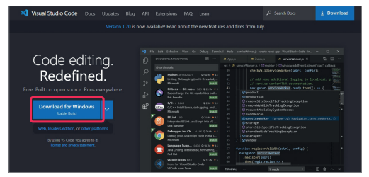
3. 파이썬 코드 편집기의 설치: 비주얼 스튜디오 코드
비주얼 스튜디오 코드를 사용을 위한 과정
비주얼 스튜디오 코드 홈페이지(https://code.visualstudio.com) 접속 → [Download for Windows] 클릭 → 설치파일 다운로드

Slide 39
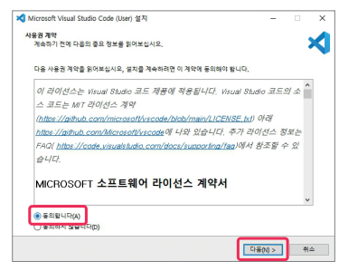
3. 파이썬 코드 편집기의 설치: 비주얼 스튜디오 코드
설치파일 실행 → 설치 창에서 [동의합니다] 선택 → [다음] 버튼 클릭

Slide 40
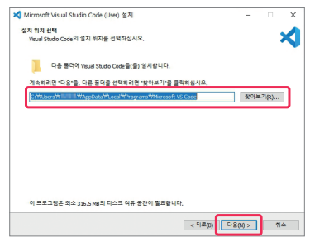
3. 파이썬 코드 편집기의 설치: 비주얼 스튜디오 코드
설치 경로 설정 창에서 적절한 경로 지정 → [다음] 버튼 클릭

Slide 41
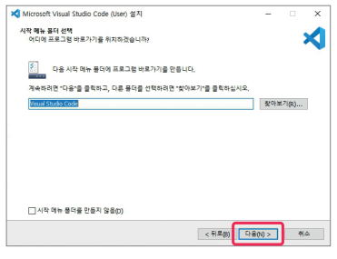
3. 파이썬 코드 편집기의 설치: 비주얼 스튜디오 코드
시작 메뉴 폴더에 나타나는 이름 지정 → [다음] 버튼 클릭

Slide 42
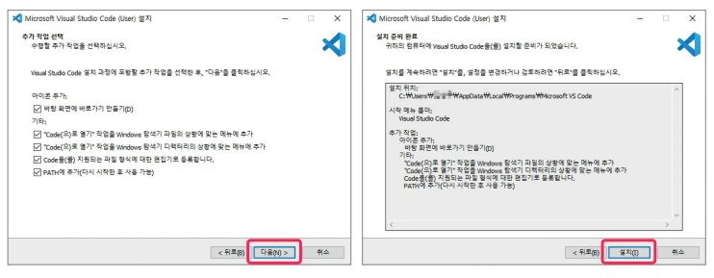
3. 파이썬 코드 편집기의 설치: 비주얼 스튜디오 코드
다음으로 열리는 추가 작업 선택 창에서 체크박스 모두 체크 → [다음] 버튼 클릭 → 다음 화면에서 [설치] 버튼 클릭

Slide 43
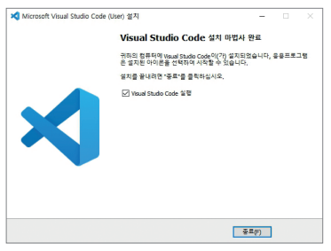
3. 파이썬 코드 편집기의 설치: 비주얼 스튜디오 코드
설치 완료

Slide 44
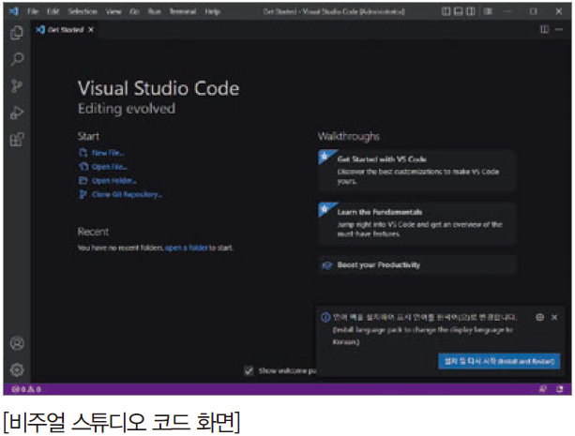
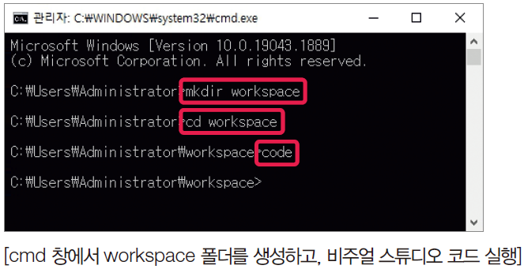
4. 비주얼 스튜디오 코드에서 코드 작성하기
<윈도>+ <R>를 눌러 cmd 실행 → cmd 창에서 ‘mkdir workspace’ 입력 → <Enter>를 누르면 새로운 ‘workspace’ 폴더 생성 → ‘cd workspace’ 입력해 해당 폴더로 이동 → ‘code’ 입력 → 비주얼 스튜디오 코드 실행

Slide 45
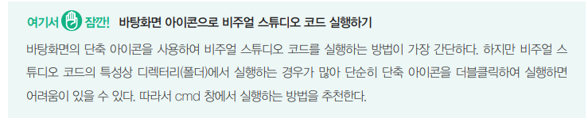
4. 비주얼 스튜디오 코드에서 코드 작성하기

Slide 46
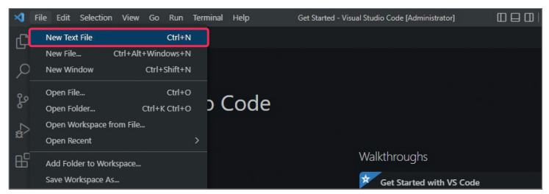
4. 비주얼 스튜디오 코드에서 코드 작성하기
메뉴바에서 [File]-[New Text File]을 선택하거나 <Ctrl>+<N> 누르기

Slide 47
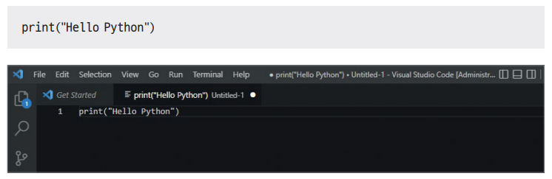
4. 비주얼 스튜디오 코드에서 코드 작성하기
새 창이 나타나면 다음과 같은 파이썬 코드 입력

Slide 48
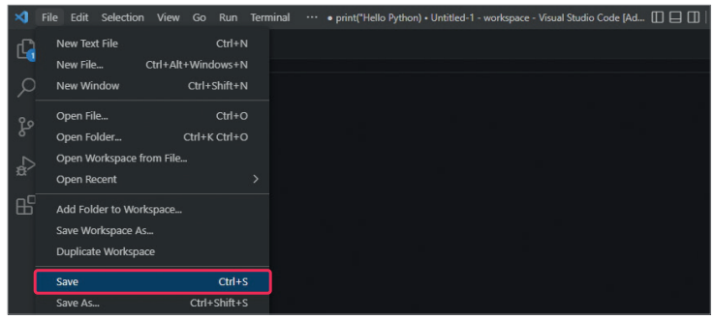
4. 비주얼 스튜디오 코드에서 코드 작성하기
메뉴바에서 [File]-[Save]를 선택하거나 <Ctrl>+<S> 를 눌러 파일 저장

Slide 49
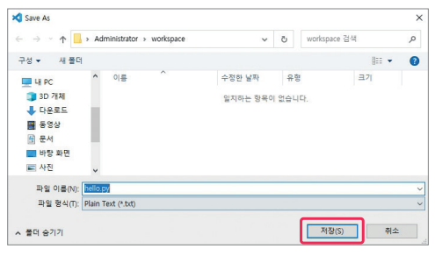
4. 비주얼 스튜디오 코드에서 코드 작성하기
[Save AS] 대화상자에서 폴더 지정 → ‘hello.py’로 파일 저장 → [저장] 버튼 클릭

Slide 50
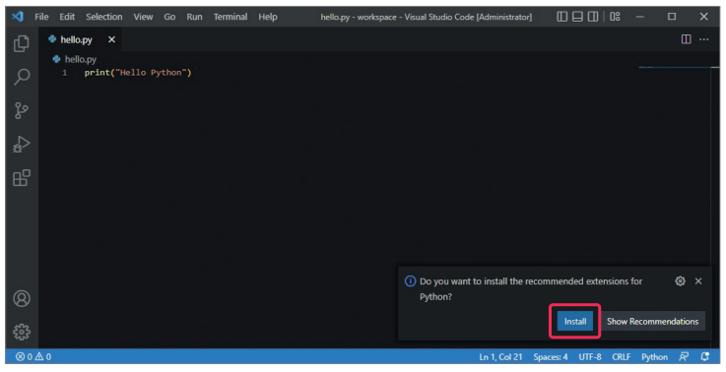
4. 비주얼 스튜디오 코드에서 코드 작성하기
파이썬 파일을 저장하면 화면 오른쪽 하단에 ‘Python에서 권장되는 확장을 설치하시겠습니까?’라는 메시지가 나옴 → [Install] 버튼 클릭 → 설치 진행

Slide 51
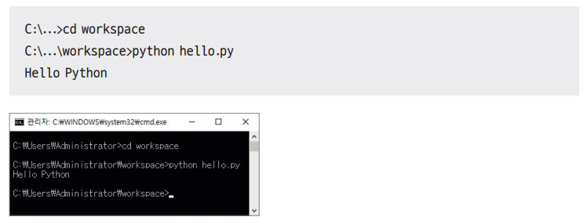
4. 비주얼 스튜디오 코드에서 코드 작성하기
<윈도>+<R> → cmd 창 실행 → 작업 폴더인 ‘workspace’로 이동 → ‘python hello.py’ 코드 입력 → 실행 → 결과값 출력

Slide 52
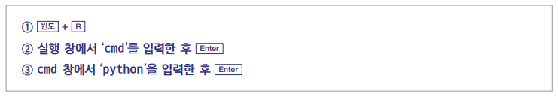
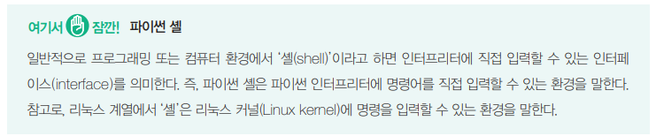
5. 파이썬 셸에서 코드 작성
파이썬 셸: 파이썬을 사용하기 위한 가장 기초적인 환경으로, cmd 창에서 ‘python’이라는 명령어를 입력하면 실행

Slide 53
5. 파이썬 셸에서 코드 작성
파이썬 셸이 실행되면 현재 인터프리터에 대한 간단한 설명과 함께 ‘ >>>’라는 입력 커맨드가 화면에 나타나는데, 여기에 다음과 같이 입력
>>> professor = "Sungchul Choi"
>>> print(professor)
Sungchul Choi
>>> a = 7
>>> b = 5
>>> print(a + b)
12
>>> a = 7
>>> b = 5
>>> print("a + b")
a + b

Slide 54
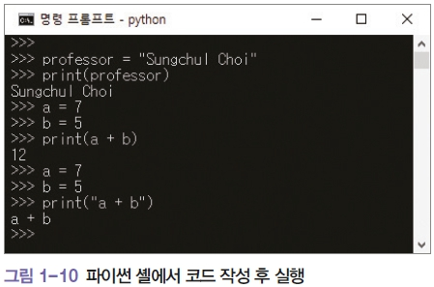
5. 파이썬 셸에서 코드 작성
프로그램의 결과가 화면에 잘 출력되는 것을 확인할 수 있음.

